Slide 1


tvt-tuutoritoiminta 2019-2020
Ryhmät a, b ja c
Tiina Kääpä

Slide 2

RYHMÄ A
Katariina, Meripirtti, Hovinsaari, Metsola, Kotilo, Sateenkaari (Kanerva?)
23.9.19 8.00-13.00 omassa yksikössä, 13.00-15.45 tvt-koulutus
8.10.19 8.00-15.45 omassa yksikössä
5.11.19 8.00-13.00 omassa yksikössä, 13.00-15.45 tvt-koulutus

Slide 3
RYHMÄ B
Utumetsä, Lankila, Pihkoo, Velho, Raitti, Helilä, Korkeakoski (Käpylä?)
19.9.19 8.00-13.00 omassa yksikössä, 13.00-15.45 tvt-koulutus
10.10.19 8.00-15.45 omassa yksikössä
7.11.19 8.00-13.00 omassa yksikössä, 13.00-15.45 tvt-koulutus

Slide 4
RYHMÄ c
Hovinpuisto, Malminki, Tavastila, Metsäkulma, Rauhala, Otsonkallio (Kanerva?)
24.9.19 8.00-13.00 omassa yksikössä, 13.00-15.45 tvt-koulutus
15.10.19 8.00-15.45 omassa yksikössä
12.11.19 8.00-13.00 omassa yksikössä, 13.00-15.45 tvt-koulutus

Slide 5
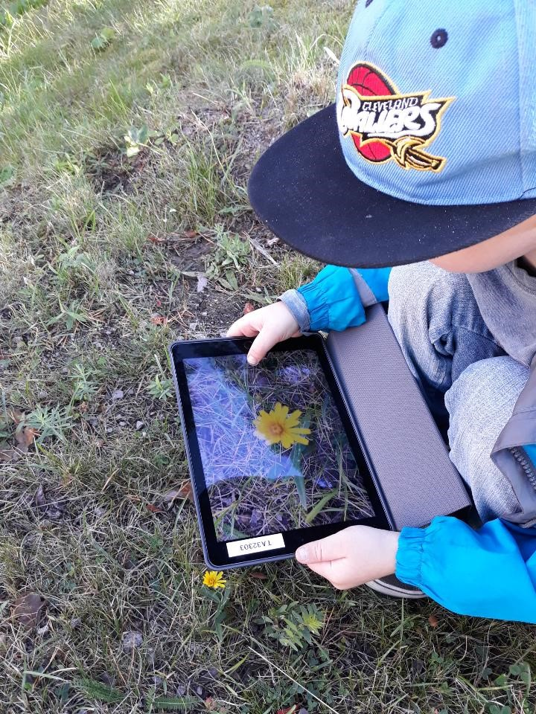
tuutoripäivien dokumentointi
Ensimmäistä tuutoripäivää dokumentoidaksesi vastaa kyselyyn:
https://bit.ly/2lPPErh
(huom. l on pieni L)
Linkki löytyy myös Peda.netista DigiLoiskiksen sivuilta:
https://peda.net/kotka/varhaiskasvatus/digi/ttm

Slide 6
tuutoritoiminnan arviointimalli
Tvt-tuutoritoimintaa varten on luotu arviointimallia.
Malli auttaa toiminnan ylläpitämisessä sekä kehittämisessä.
Mallin on myös tarkoitus auttaa tvt-tuutoreita suunnittelemaan omaa toimintaansa.
Tutustu arviointimalliin DigiLoiskiksen sivuilla: https://peda.net/kotka/varhaiskasvatus/digi/ttm

Slide 7
TPACK
Teknologinen+pedagoginen+sisällöllinen osaaminen
(TPACK)
Teknologinen
osaaminen
(TK)
Teknologis-padagoginen
osaaminen
(TCP)
Teknologis-sisällöllinen
osaaminen
(TCP)
Pedagoginen
osaaminen
(PK)
Sisällöllinen
osaaminen
(CK)
Pedagogis-sisällöllinen
osaaminen
(PCK)

Slide 8
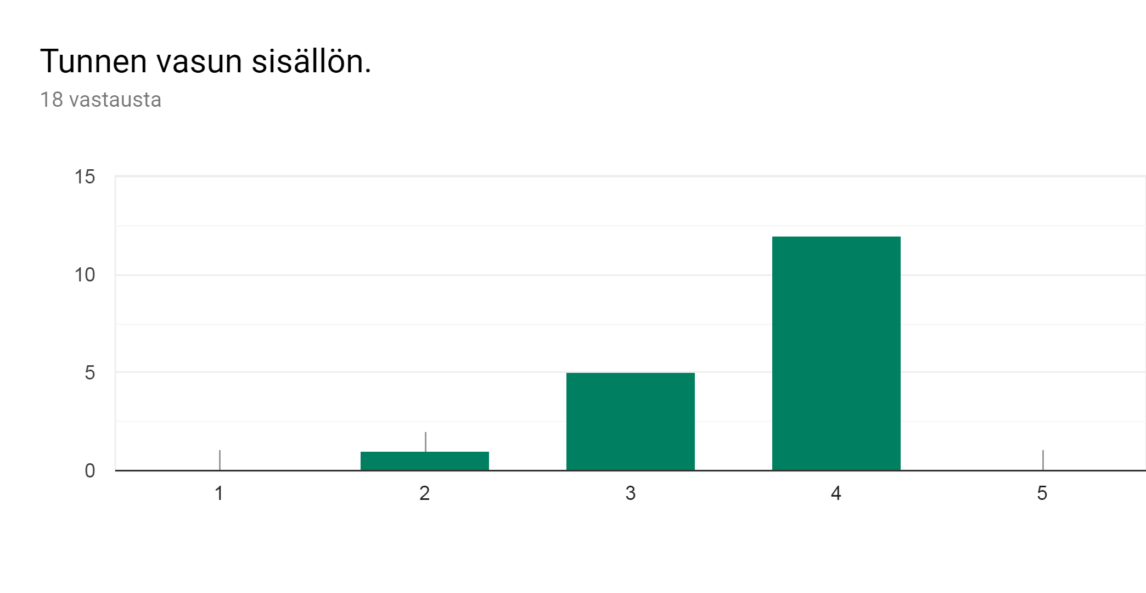
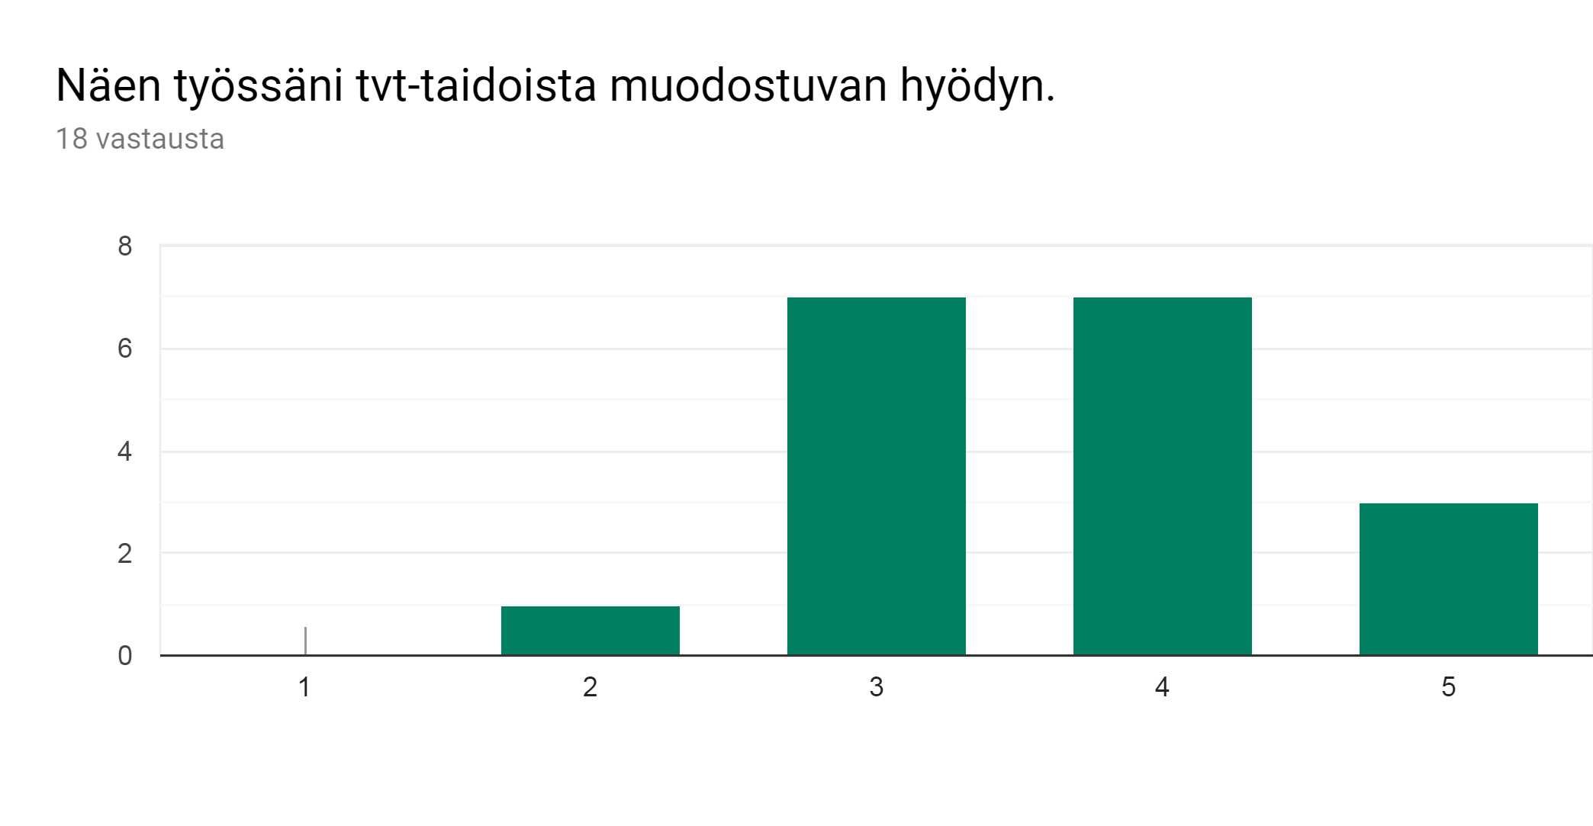
kartoituksen tuloksia
Sisällöllinen osaaminen:
vasu tunnetaan hyvin ja ohjelmat, joita on käyty läpi liitettiin eri sisältöalueisiin
mediakasvatus on: Laitteisiin tutustumista ja turvallisen käytön opastamista, kriittistä suhtautumista, yhdessä tekemistä, ihmettelemistä, yhteydenpitoa, tiedon etsimistä, laitteiden hallintaa, laitteen oppimisen välineenä, esityksiä projekteja
Näkemys tvt-taitojen hyödyllisyydestä omassa työssä oli positiivinen

Slide 9
kartoituksen tuloksia
Teknologinen osaaminen/omat taidot:
kukaan ei pelkää laitteiden rikkoutumista
tehdään kokeiluja lasten kanssa
kokeillaan sovelluksia
tuttuja laitteita ja sovelluksia käytetään
epävarmuuttakin esiintyy

Slide 10
kartoituksen tuloksia
Laitteiden ja asioiden hallinta
ohjelmat joihin on saanut koulutusta hallitaan
  Picos block, Molla abc, Pairs match, ChatterPix, Eka peli, Book Greator, Pedanet, ThingLink
tekniikka hallussa
  iPad, kamera/video, dataprojektorin käyttö
Harjoitusta
  uudet ohjelmat ja ohjelmat joista ei ole ollut koulutusta
  iPadin ohjelmat
  pedanet/kyselyn luominen
  sovellusten ottaminen osaksi arkea

Slide 11
kartoituksen tuloksia
Mihin työyksikkö kaipaa tukea? – Tehdään suunnitelma?
tietotekniikan perusasiat
iPadin, kännykän käyttö
action kamera, Green screen –kuvaus
puheen tallennus
ohjelmien hyödyntäminen
iPadin pedagoginen käyttö
Pedanetin ja iPadin saaminen osaksi arkea

Slide 12

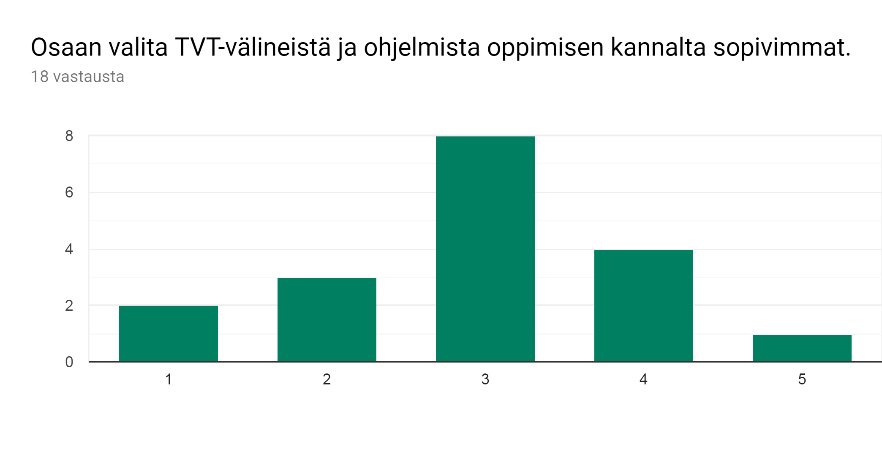
kartoituksen tuloksia
Pedagoginen osaaminen
laitteiden käyttö lasten kanssa on luontevaa, kun laitteet ja ohjelmat ovat tuttuja. (10/18), melko luontevaa, opettelemme käyttöä lasten kanssa. (4/18), käyttö ei ole luontevaa (3/18)
lasten ohjaamisessa hyödynnetään monipuolisia ryhmäratkaisuja
oppimisesta tehdään lapsille mielekästä seuraavilla keinoilla(top 3)
  Erilaisten kuvien ja tuotosten katseleminen
  Rauhallinen tila
  Aikuinen ohjaa laitteiden käyttöä
Kiitos kaikille vastanneille!
lasten osallisuus (top 3)
  Lapset saavat kokeilla ja tutkia laitteita (aikuinen läsnä)
  Huomioin lasten toiveet esim. käytettävästä sovelluksesta.
  Lapset pelaavat pelejä (aikuinen on läsnä).

Slide 13
vasun toteutusta tvt-toiminnassa
1. Avaa ThingLink-pohja https://www.thinglink.com/card/1228569916626436103
2. Tutustu sisältöön. Jokainen Oppimisen alue sisältää:
Tietoa siitä, mikä varhaiskasvatuksen tehtävä on ko. alueella.
2 valmista tehtäväesimerkkiä.
Mahdollisuuden toteuttaa oma idea, joka vastaa ko. oppimisen aluetta.
3. Toteuta väh. 1 tehtävä yksikössäsi. Esim. omassa ryhmässä ja/tai tvt-tuutoripäivänä ”ylimääräisenä” muissa ryhmissä.
4. Dokumentoi tehtävän toteutus ja havaintosi siitä Padlet-alustalle (linkki ThingLink-pohjalla). Mainitse, mitä muita oppimisen alueita tai laaja-alaisen osaamisen alueita havaitsit tehtävässäsi.

Slide 14
OhjeiTA
BookGreator ohje
StopMotion ohje
digiLoiski Pedanet

